Slide 1
ÇEŞİTLİ ÜLKELERDE
ENGELLİLERİN İSTİHDAMINA YÖNELİK DENEYİMLER
Prof.Dr.Kamil Ufuk BİLGİN
TODAİE Öğretim Üyesi
Notes:
1

Slide 2
SUNUM PLANI
Dezavantajlı Gruplar
Engelliler
Engellilerin İstihdamı
Ülke Deneyimleri
Notes:
2

Slide 3
DEZAVANTAJLI GRUPLAR
Sosyal (günlük) hayatta,
İşe girmekte veya
iş ortamında
zorluk çeken
gruplardır.
Notes:
3

Slide 4
DEZAVANTAJLI GRUPLAR
1. Engelliler
2. Niteliksiz İşsizler
3. Yaşlı İşsizler
4. Genç İşsizler
5. Eski hükümlüler
6. Diğer…
Notes:
4

Slide 5
DEZAVANTAJLI GRUPLAR
Diğer…
Göçmenler
Etnik açıdan
İnanç açısından
Siyasi açıdan
Cinsiyet açısından
Notes:
5

Slide 6
ENGELLİLER
Sosyal hayata katılabilme,
iş bulma ve işinde kalma
açısından,
diğerlerine göre
kısmen veya
tamamen
yoksunluğu olanlardır.
Notes:
6

Slide 7
ENGELLİLER
Ortopedik engelliler,
Görme engelliler,
İşitme engelliler,
Konuşma engelliler,
Zihinsel engelliler,
Sürekli hastalar.
Notes:
7

Slide 8
ENGELLİLERİN İSTİHDAMI -1
Sosyal Devlet yaklş.
Kapsayıcı büyüme yklş.
Bütünleşme yaklaşımı
Notes:
8

Slide 9
ENGELLİLERİN İSTİHDAMI -2
Kotayla çalışma
Kotasız çalışma
Korumalı İşte çalışma
Seçilmiş işlerde çalışma
Kooperatif çalışma
Kişisel çalışma
Evde çalışma
Notes:
9

Slide 10
ÜLKE DENEYİMLERİ
1. KANADA :
Engellilere kotasız istihdam,
Engellileri istihdam önc.mesleki eğitim,
İşverenlere, engelli istihdamında teşvik ve iş tanımlama, yöntem ve kaynak bulma konusunda danışmanlık.
Notes:
10

Slide 11
2. ABD :
Engellilere kotasız istihdam,
Engelli gazilerin istihdamına
vergi indirimi,
Engelli istihdamı öncesi mesleki eğitim.
Notes:
11

Slide 12
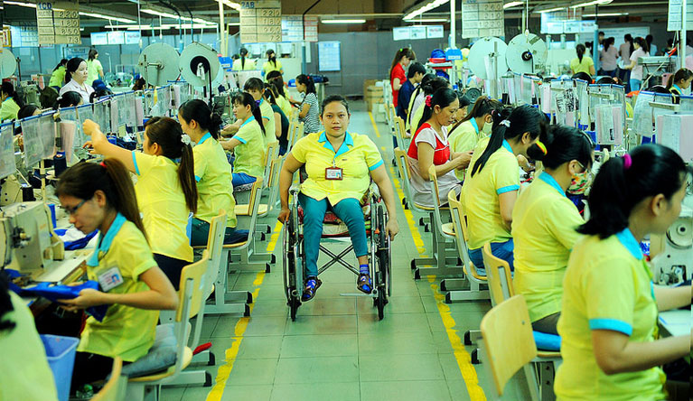
3. MEKSİKA:
Engellileri kotasız istihdam,
Engelli işsizlere, işverenlerin istediği bilgi ve beceriler için mesleki eğitim
Açık Okul güvence verilmesi,
İşverenlere, engelli iş tanımı geliştirmeleri konusunda
destek verilmesi.
Notes:
12

Slide 13
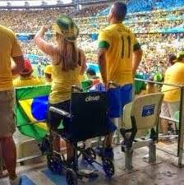
4. BREZİLYA :
Engellilere kotasız istihdam,
Engelli istihdamı öncesi mesleki eğitim,
Genel eğitimli veya mesleki eğitimli engellilerin istihdamı için profesyonel çıraklık sisteminin uygulanması.
Notes:
13

Slide 14
5. İNGİLTERE:
Engellilere (ve gazilere)
kotalı istihdam,
Engelli için işyerini
düzenlemeye mali katkı,
Engelli gençlerin istihdamında staj imkanı.
Notes:
14

Slide 15
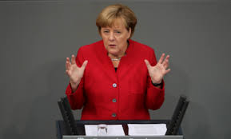
6. ALMANYA:
Engellilere kotalı istihdam,
Engelli bireye işbaşı eğitimi,
Engellilere istihdam desteği,
Diğer AB ülkelerinde Engelli istihdamı değişimi,
Mesleki becerisi olan engelli gençlere staj imkanı sağlanması.
Notes:
15

Slide 16
7. FRANSA :
Engellilere kotalı istihdam,
Engellilerin mesleki eğitim alm. sağ.
Engelli çalıştırılan işyerlerine engelli başına devlet katkısı sağlanması,
Korumalı (atölye) işte çalışan engelli maaşına devlet katkısı yapılması.
Notes:
16

Slide 17
8. İTALYA :
Engellilerin kotalı istihdamı;
Engellilerin istihdamında vergi teşviği,
Engellilerin istihdamında kısmi zamanlı çalışma desteği,
Engellilere istihdam öncesi
mesleki eğitim.
Notes:
17

Slide 18
9. JAPONYA:
Engelli isth. eden/edecekl. destek hizm.;
Başarılı istihdam örneklerin paylaşımı;
Evde engelli çalışması için rehberlik;
Engelli istihdam teknolojilerin destekl.;
Engelli çalıştırılan (5+) işyerlerinde engelli meslek danışmanı olması.
Notes:
18

Slide 19
10. GÜNEY KORE:
Engellilere kotalı istihdam,
Kotaların artırılmasının sağlanması,
Engellilerin 3-7 hafta işbaşı eğitimi sonrası istihdam edilmesi,
Genç engellilere staj imkanı verilmesi.
Notes:
19

Slide 20
11. Suudi Arabistan 1:
JAHİZ sistemine eğitim aşamasında
kayıt olan engelli öğrencilere,
kariyer danışmanlığı,
mesleki eğitim ve staj imkanı verilmektedir.
Notes:
20

Slide 21
11. Suudi Arabistan 2:
TAWAFUQ programıyla,
engellilere farkındalık kazandırma, erişilebilirlik, mesleki eğitim,
özel istihdam programları ve
engelli istatistiklerinin
güncellenmesi yapılmaktadır.
Notes:
21

Slide 22
11. Suudi Arabistan 3:
Evde-iş Programıyla,
kadın engellilerin
istihdamında
özel sektöre destek
sağlanmaktadır.
Notes:
22

Slide 23
SONUÇ :
Engelli istihdamında öncelikle (mesleki) eğitimin sağlanması;
Engelliye ve İşverene yol gösterilmesi;
Engelli istihdamında, işverenin teşviki;
Engelli çalıştırma yönteml. uygulanm;
Engelli istihdamında staj / çıraklığa başvurulması.
Notes:
23

Slide 24
ENGELLİLERE
ERİŞİLEBİLİR
BİR HAYAT
DİLERİM.
Teşekkürler
Notes:
24

